Slide 1
Programming Language
第15組
組員:陳麥克50% 林柏安50%
Notes:
請用投影片放映(第4頁)

Slide 2
Question(a)
一個質量M的物體連接一個彈簧，且彈簧常數為k
(a)嘗試模擬物體的運動with equation of motion “Ma = -kx”
用不同的初始條件(x,v)
繪製出至少3個振盪週期的圖

Slide 3
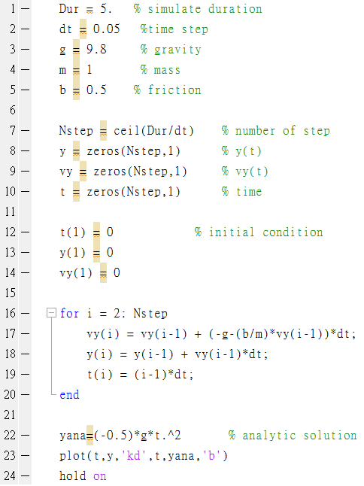
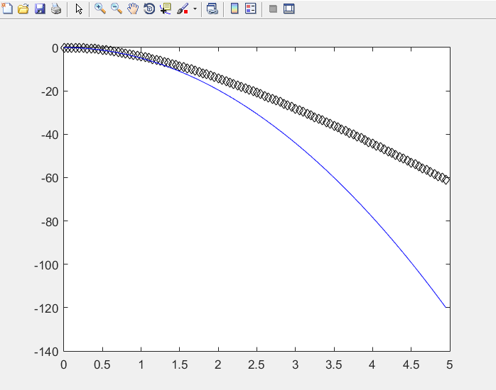
Solution(a)
想法:
之前教授有教過我們自由落體的作圖
其中的這個部分讓我們學到:
1.求出v值的方法
可以用上一點的v+a*dt
2.求出x值的方法
可以用上一點的x+v*dt
所以我們寫程式
是建立在這個基礎上

Slide 4

Solution(a)
首先:設定基本數值
再者:撰寫程式語言
最後:設定plot的性質
我們做三個軌跡，分別為:
1.v=10 x=0
2.v=8 x=2
3.v=5 x=3
在前面有設:
V = [10,8,5]
X = [0,2,3]
所以設一個大迴圈 for i=1:3，
依序把v(1)的值設為 10、8、5
把x(1)的值設為 0、2、3
放到小迴圈中作圖
Dur = 30;
dt = 0.001;
M = 1;
k = 0.5;
V = [10,8,5];
X = [0,2,3];
Nstep = ceil(Dur/dt);
1.設定名稱
2.x、y軸間距等長
3.圖形名稱
4.x軸名稱
5.y軸名稱
6.開啟格線
for i = 1:3
v(1) = V(i);
x(1) = X(i);
for j = 1:Nstep
a(j) = -k*x(j)/M;
v(j+1) = v(j) + a(j)*dt;
x(j+1) = x(j) + v(j)*dt;
end
plot(x,v)
hold on
end
N = Dur/(2*pi*((M/k)^(0.5)));
disp(['振盪次數為 ' num2str(N)])
legend('v=10,x=0','v=8,x=2','v=5,x=3')
axis equal
title('Ma=-kx的粒子運動')
xlabel('x 位移')
ylabel('v 速度')
grid on
我們設定:
總時間是30秒
時間間隔是0.001秒
初始速度為10、8、5
初始位置為 0、2、3
最後則是要在做出圖後
敘述出振盪次數=?
但是我們發現不能直接打:
disp('振盪次數為N')
不然他會顯示出
所以要利用矩陣的方式和num2str()指令
讓N的值可以表示出來
由上一頁講的:
v = 上一點的v+a*dt
x = 上一點的x+v*dt
所打出來的程式碼
因為題目說至少要3個振盪週期
我們利用之前高中學到的:
T=2π*(M/k)^0.5
算出振盪一次的週期
再用總時間(Dur)除以週期(T)
就可以得出振盪次數(N)
由Ma = -kx，
可以得出a=(-kx/M)

Slide 5
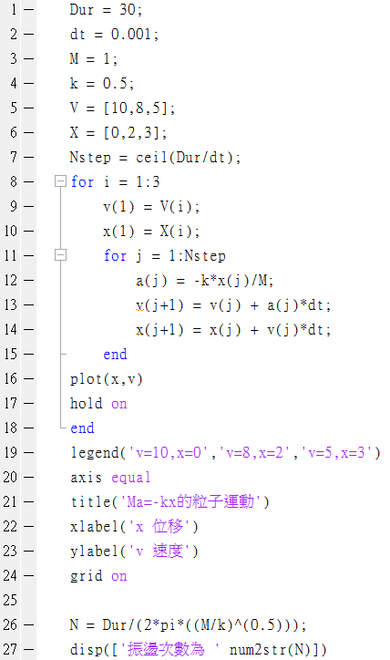
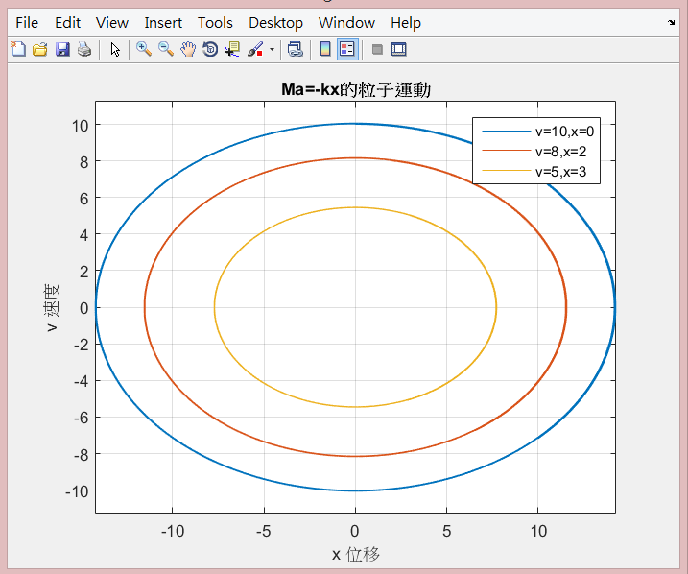

Solution(a)
將以上的指令輸入
即可跑出圖形:

Slide 6
Question(b)＆(c)
(b)假如存在耗損係數β，方程式變為Ma = –βv –kx，而β有下列三種cases
i) Β^2< k/M
ii) β^2= k/M
iii) β^2> k/M
(c)請以(b)中的3種cases，用不同顏色作圖並比較和解釋其中的差別

Slide 7

Solution(b)＆(c)
Dur = 30;dt = 0.001;
M = 1;k = 0.5;
v(1) = 10;x(1) = 0;
L = [input(['請輸入第一個B值(dissipation coefficient),小於' num2str((k/M)^0.5) ': '])…
,(k/M)^0.5…
, input([‘請輸入第三個B值(dissipation coefficient),大於' num2str((k/M)^0.5) ': '])];
Nstep = ceil(Dur/dt);
legend('β1',' β2',' β3')
axis equal
title('Ma=-kx的粒子運動')
xlabel('x 位移')
ylabel('v 速度')
grid on
跟前面一樣，
我們做三個軌跡，分別為:
1.β = L(1)
2.β = L(2)
3.β = L(3)
所以設一個大迴圈 for i = 1:3
依序把β設為L(1)、L(2)、L(3)
for i = 1:3
B = L(i);
for j = 1:Nstep
a(j) = (-B*v(j)-k*x(j))/M;
v(j+1) = v(j) + a(j)*dt;
x(j+1) = x(j) + v(j)*dt;
end
plot (x,v)
hold on
end
N = Dur/(2*pi*((M/k)^(0.5)));
disp(['振盪次數為 ' num2str(N)])
我們的步驟跟剛剛一樣分為三個部分:
而這裡會逐一介紹
1.設定基本數值
由上上頁講的:
v = 上一點的v+a*dt
x = 上一點的x+v*dt
所打出來的程式碼
由Ma = -βv-kx
可以求出 a = (-βv-kx)/M
2.撰寫程式語言
前面介紹過啦!!
3.設定plot的性質
L是要輸入β的值，
用input的原因是因為如果我們要設3個值:
i) Β^2< k/M ii)β^2= k/M iii)β^2> k/M
那我們得先算出(k/M)^0.5是多少然後再輸入script
所以我們利用input就可以幫忙算出(k/M)^0.5的值
再顯示出來，進行手動輸入就可以了
例:
(手動輸入)
我們設定:
總時間是30秒
時間間隔是0.001秒
初始速度為10
初始位置為0

Slide 8
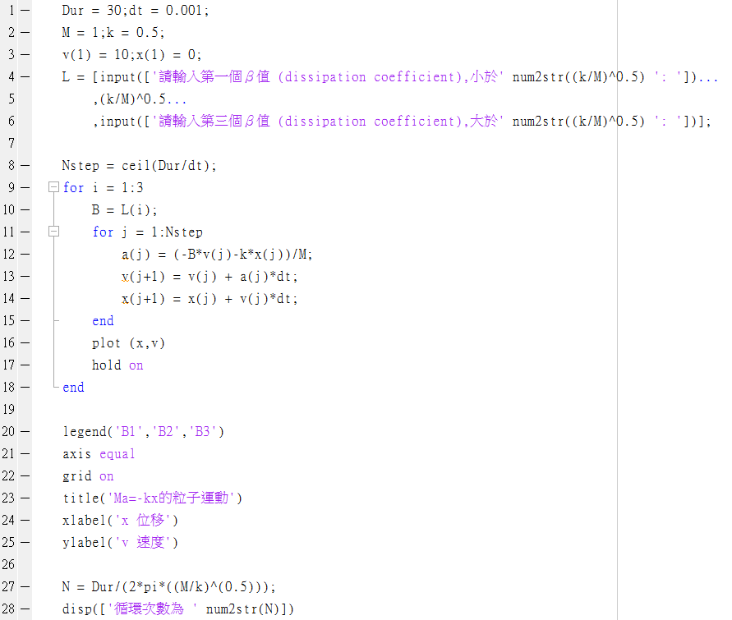
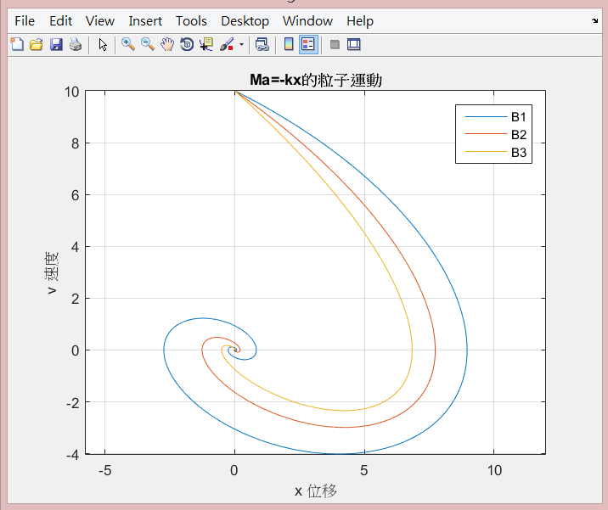
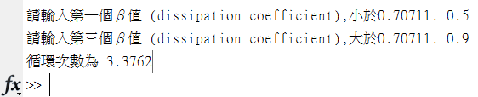
Solution(b)＆(c)
將以上的指令輸入
即可跑出圖形:

Slide 9
Question(d)
(d)嘗試使用“getframe” and “movie”做出(a)＆(b)的動畫

Slide 10
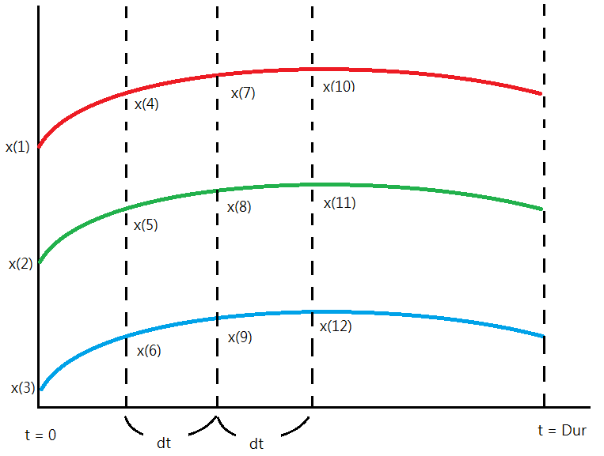
Solution(d):a
首先:設定基本數值
再者:撰寫程式語言+設定plot的性質
我們做這題動畫的方法比較特殊，
我們是把a、v和x的每三個值
作為三條線同一時間的三個點
例如:
x(1) 是第一條直線的第一個點
x(2) 是第二條直線的第一個點
x(3) 是第三條直線的第一個點
x(4) 是第一條直線的第二個點
x(5) 是第二條直線的第二個點
x(6) 是第三條直線的第二個點
:
:
依序下去
利用圖解法就是:
(假設有3條線)
for j = 0:Nstep-1
for i = 1:3
a(3*j+i) = -k*x(3*j+i)/M;
v(3*j+i+3) = v(3*j+i) + a(3*j+i)*dt;
x(3*j+i+3) = x(3*j+i) + v(3*j+i)*dt;
plot(x(3*j+i),v(3*j+i),C(i,:));
hold on
end
hold off
legend('v=10,x=0','v=8,x=2','v=5,x=3')
grid on
axis([-15 15 -15 15])
title('Ma=-kx的粒子運動')
xlabel('x 位移')
ylabel('v 速度')
F(j+1) = getframe;
end
N = Dur/(2*pi*((M/k)^(0.5)));
disp(['振盪次數為 ' num2str(N)])
Dur = 30;dt = 0.001;
M = 1;k = 0.5;
v = [10,8,5];
x = [0,2,3];
C = ['b.';'r.';'g.'];
Nstep = ceil(Dur/dt);
所以可以寫出左邊的程式碼
設v矩陣的前三個值為10、8、5
設x矩陣的前三個值為0、2、3
C 是設定之後會用到的顏色
中間省略，
因為剛剛講過了~
最後用getframe指令把plot的圖截下來就行了
其中F(j+1)是因為j是從0開始，
但是F()要從1開始計，
所以將j加上1

Slide 11
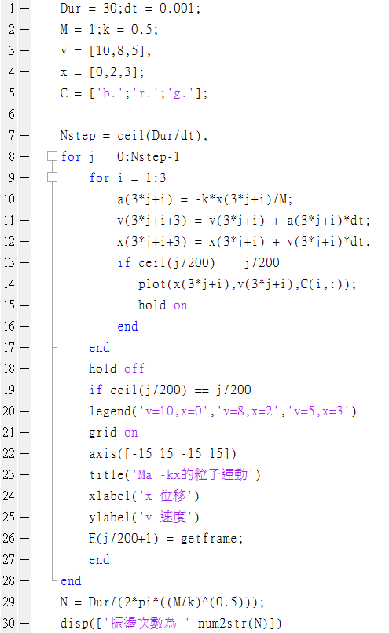

Solution(d):a
在作圖時，
由於圖跑很慢，
所以我們作了一些修正的地方
我們加上
if ceil(j/200) == j/200
plot……
end
if ceil(j/200) == j/200
F(j/200)=getframe
end
這樣跑200個點才會截取一次圖像
速度比原本快200倍
我們做出的gif因為檔案大小以及解析度的關係，
所以只有做一次振盪，原本的點改成用線表示

Slide 12
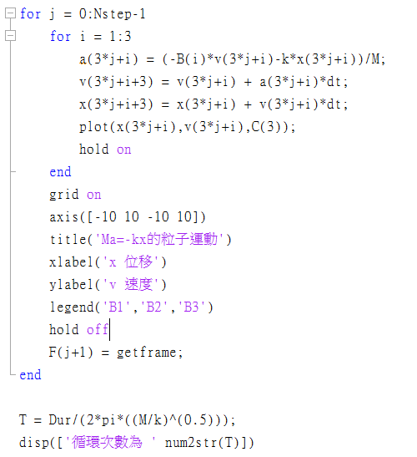
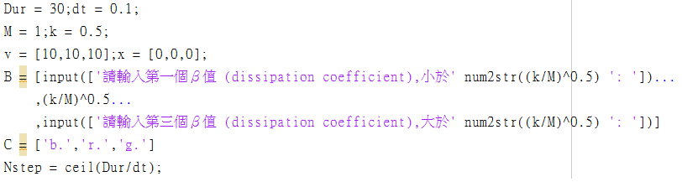
Solution(d):b
首先:設定基本數值
再者:撰寫程式語言+設定plot的性質

Slide 13
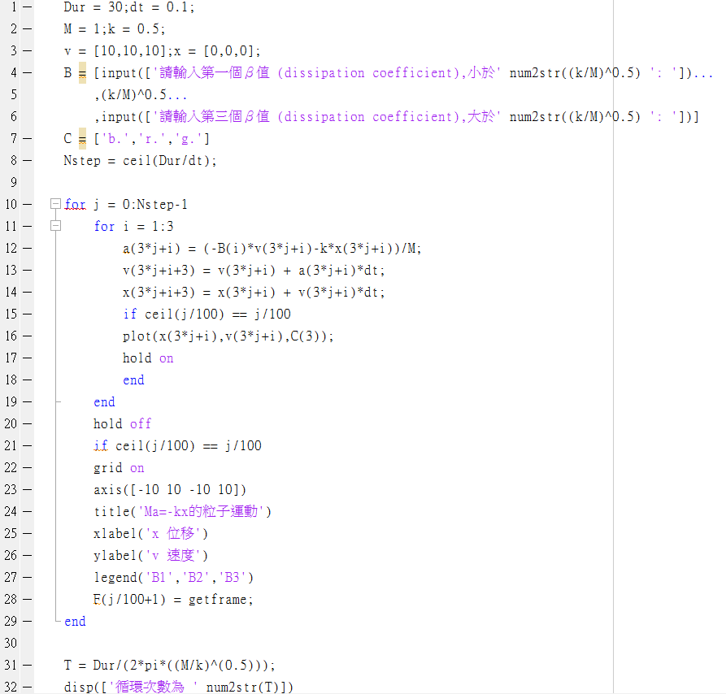
Solution(d):b

